Slide 1
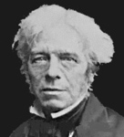
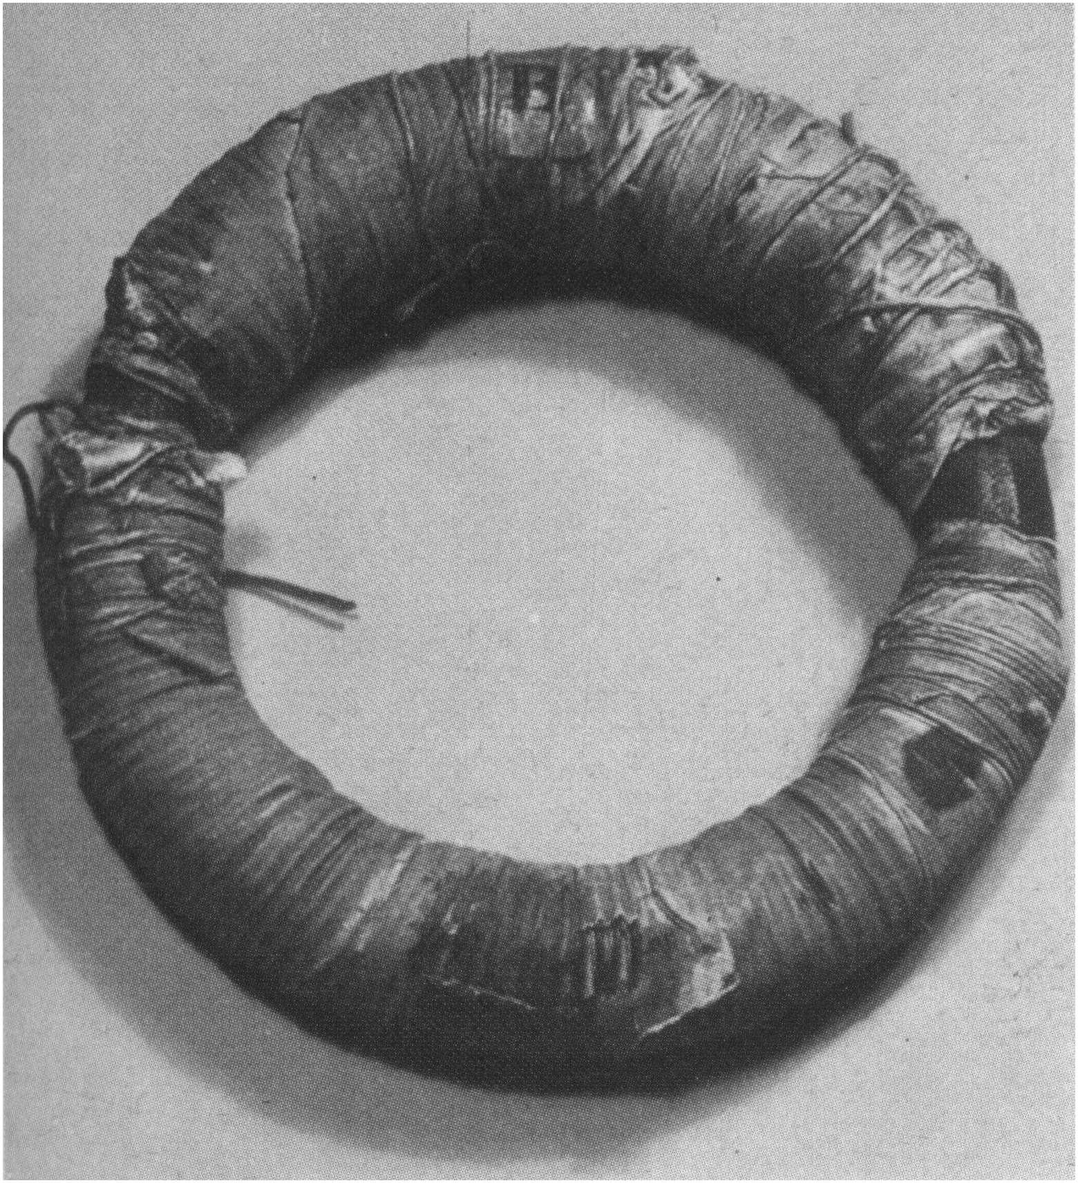
第12章 电磁感应与电磁场---电磁感应基本定律
第12章 电磁感应与电磁场
麦克斯韦方程
法拉第电磁感应定律的应用
M.法拉第(1791~1869)伟大的物理学家、化学家、19世纪最伟大的实验大师。右图为法拉第用过的螺绕环

Slide 2





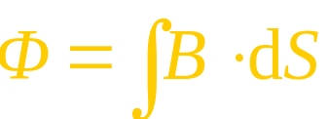
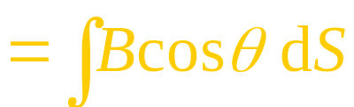

第12章 电磁感应与电磁场---电磁感应基本定律
§12.1 电磁感应
一. 电磁感应现象
电流
磁场
？
电流
电磁感应实验的结论
当穿过一个闭合导体回路所限定的面积的磁通量发生变化时，回路中就出现感应电流
变
产生感应电流

Slide 3




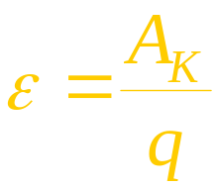
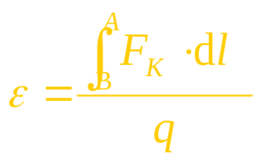


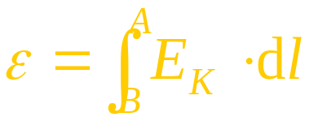
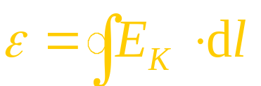
第12章 电磁感应与电磁场---电磁感应基本定律
二. 电动势
定义
非静电性场强
电源
若闭合电路上处处有非静电力
•
表征了电源非静电力作功本领的大小
•
标量。方向由负极指向正极（经电源内部）

Slide 4
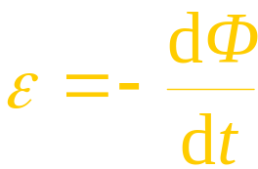






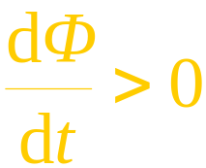
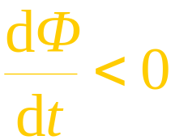


第12章 电磁感应与电磁场---电磁感应基本定律
三. 电磁感应定律
•
法拉第的实验规律
负号－确定感应电动势的方向

Slide 5
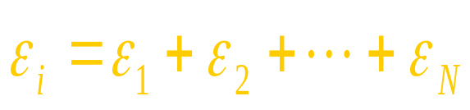
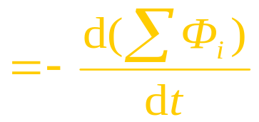
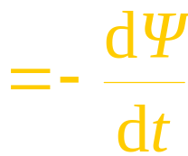
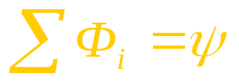
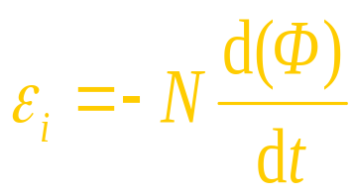
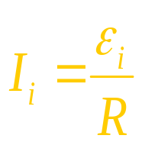
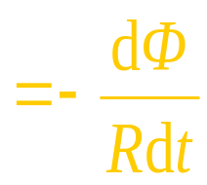
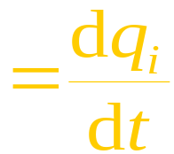
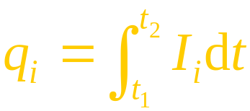
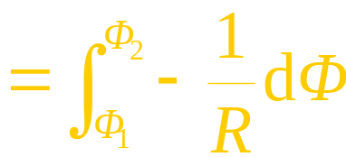

第12章 电磁感应与电磁场---电磁感应基本定律
讨论
(1) 若回路是 N 匝线圈串联
磁通链数
若各匝线圈的通量相等
(2) 若闭合回路中电阻为R
感应电荷

Slide 6

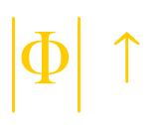
第12章 电磁感应与电磁场---电磁感应基本定律
•
楞次定律
感应电流的
效果 原因
总是反抗引起感应电流的

Slide 7







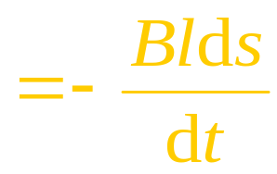

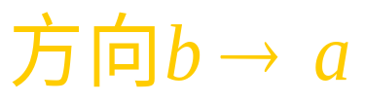

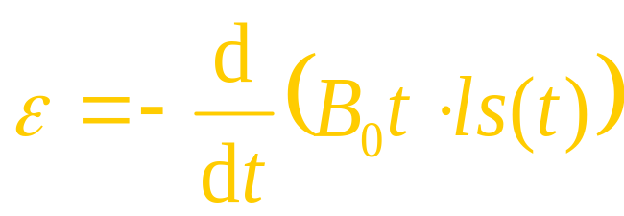

第12章 电磁感应与电磁场---电磁感应基本定律
例
匀强磁场中，导线可在导轨上滑动，
求
回路中感应电动势。
解
规定回路的法线方向
在 t 时刻
若

Slide 8


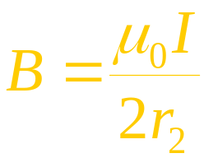

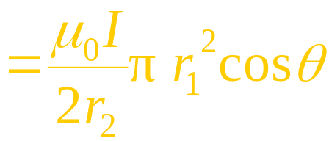
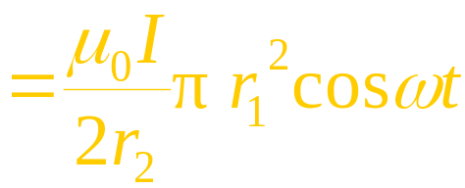

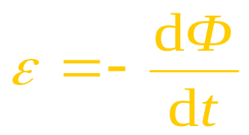
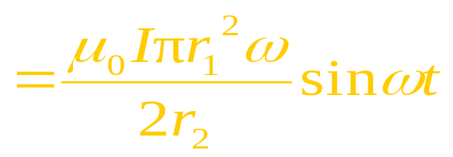
第12章 电磁感应与电磁场---电磁感应基本定律
例
两个同心圆环，已知 r₁<<r₂,大线圈中通有电流 I ,当小圆环绕直径以 ω 转动时
求
小圆环中的感应电动势
解
大圆环在圆心处产生的磁场
通过小线圈的磁通量
感应电动势

Slide 9

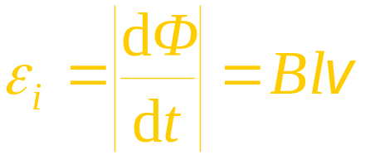


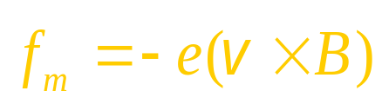

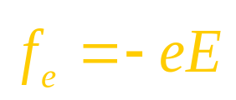
第12章 电磁感应与电磁场---电磁感应基本定律
§12.2 感应电动势
两种不同机制
•
动生电动势
•
感生电动势
一. 动生电动势
单位时间内导线切割的磁场线数
•
电子受洛伦兹力
—— 非静电力

Slide 10
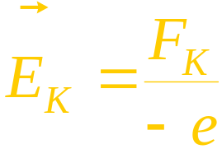

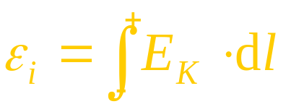
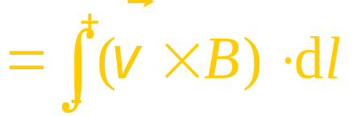
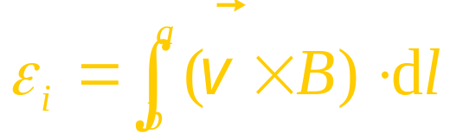

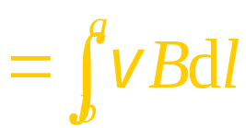

第12章 电磁感应与电磁场---电磁感应基本定律
•
非静电场
•
动生电动势
应用

Slide 11





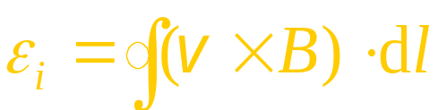
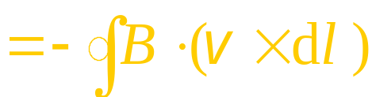
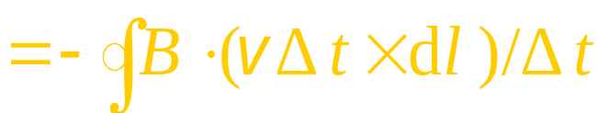
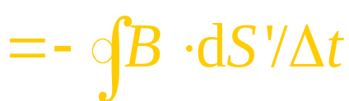

第12章 电磁感应与电磁场---电磁感应基本定律
讨论
(1) 注意矢量之间的关系
(2) 对于运动导线回路，电动势存在于整个回路
(法拉第电磁感应定律)

Slide 12






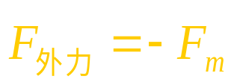








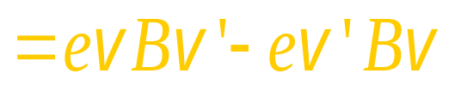



第12章 电磁感应与电磁场---电磁感应基本定律
(3) 感应电动势的功率
设电路中感应电流为I
导线受安培力
电路中感应电动势提供的电能是由外力做功所消耗的机械能转换而来的
导线匀速运动
(4) 感应电动势做功，
洛伦兹力做功？
洛伦兹力做功为零

